Slide 1
03 数字信号处理：离散傅里叶变换 复习
薛向阳
邮件：xyxue@fudan.edu.cn
办公室：计算机楼408房间

Slide 2
傅里叶变换与傅里叶级数
连续时间 离散时间
时域 频域 时域 频域
傅立叶级数
傅立叶变换
离散 非周期
离散 周期
连续 周期
离散 周期
连续 非周期
连续 非周期
离散 非周期
连续 周期

Slide 3
CTFT
t
0
0
时域信号 | 频域信号
连续 | 非周期
非周期 | 连续

Slide 4
DTFT
x(n)
T
…
…
n
0
-1
0
1
2
时域信号 | 频域信号
离散 | 周期
非周期 | 连续

Slide 5
CFS
…
…
t
0
0
时域信号 | 频域信号
连续 | 非周期
周期 | 离散

Slide 6
DFS
x(n)
时域信号 | 频域信号
离散 | 周期
周期 | 离散
0
1 2 3 … N-1 N
n
…0 1 2 3 N-1 N …
k

Slide 7
重点回顾：DTFT

Slide 8
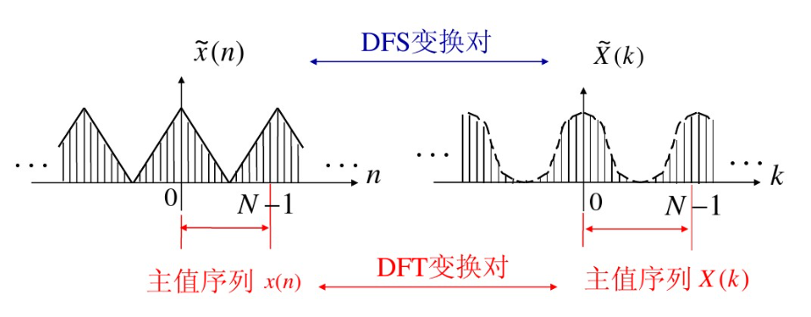
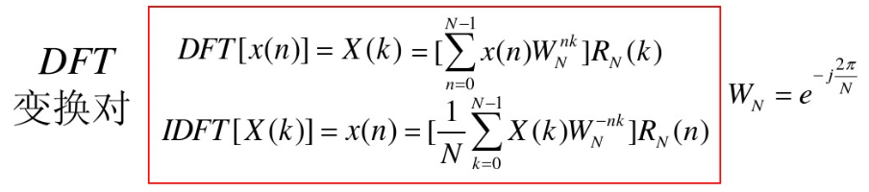
重点回顾：DFT

Slide 9

习题（1）
计算序列$x(n)$的DTFT
$x\left(n\right)={\left(\frac{1}{2}\right)}^{n}u\left(n+3\right)$
$$∴ X\left(e^{jω}\right)=\sum_{n=−3}^{∞}{{\left(\frac{1}{2}\right)}^{n}e^{−jnω}}=\frac{8e^{3jω}}{1−\frac{1}{2}e^{−jω}}$$

Slide 10

习题（2）
计算反DTFT
$X\left(e^{jω}\right)=\cos^{2}ω$
$$X\left(e^{jω}\right)={\left(\frac{1}{2}e^{jω}+\frac{1}{2}e^{−jω}\right)}^{2}=\frac{1}{2}+\frac{1}{4}e^{j2ω}+\frac{1}{4}e^{−j2ω}$$
$$∴x\left(n\right)=\frac{1}{2}δ\left(n\right)+\frac{1}{4}δ\left(n+2\right)+\frac{1}{4}δ\left(n−2\right)$$

Slide 11
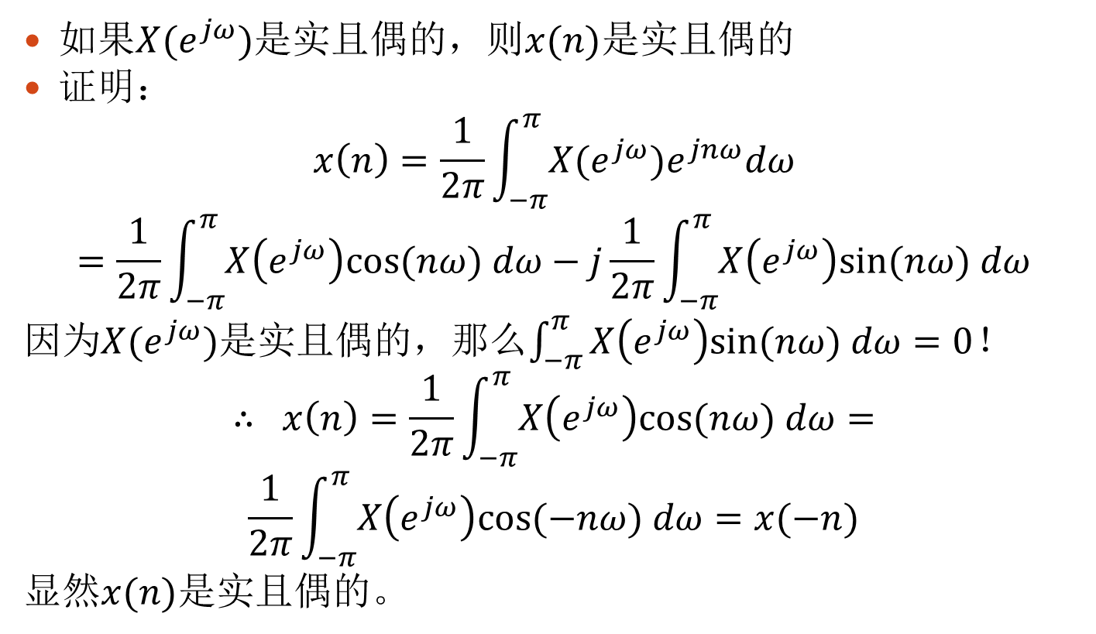
习题（3）
如果$X(e^{jω})$是实且偶的，则$x(n)$是实且偶的
证明：
$$x\left(n\right)=\frac{1}{2π}\int_{−π}^{π}{X(e^{jω})e^{jnω}dω}$$
$$=\frac{1}{2π}\int_{−π}^{π}{X\left(e^{jω}\right)cos⁡(nω) dω}−j\frac{1}{2π}\int_{−π}^{π}{X\left(e^{jω}\right)sin⁡(nω) dω}$$
因为$X(e^{jω})$是实且偶的，那么$\int_{−π}^{π}{X\left(e^{jω}\right)sin⁡(nω) dω=0}$！
$$∴ x\left(n\right)=\frac{1}{2π}\int_{−π}^{π}{X\left(e^{jω}\right)cos⁡(nω) dω}=$$
$$\frac{1}{2π}\int_{−π}^{π}{X\left(e^{jω}\right)cos⁡(−nω) dω}=x(−n)$$
显然$x(n)$是实且偶的。

Slide 12
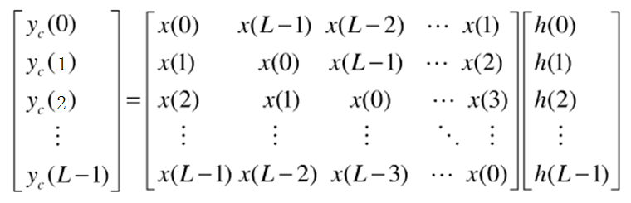


习题（4）：循环卷积
线性卷积
$$y\left(n\right)=\sum_{m=−∞}^{∞}{h\left(m\right)x(n−m)}$$
两个有限长序列$x(n)（$长度为M）
和$h(n)$ $（$长度为N）循环卷积：
令$L≥Max[N,M]$
$y_{c}\left(n\right)=[\sum_{m=0}^{L−1}{h\left(m\right){x(\left(n−m\right))}_{L}}]R_{L}(n)$
矩阵计算公式：

Slide 13
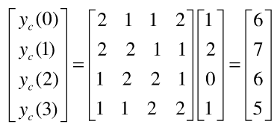

习题（4）：循环卷积
设$h\left(n\right)=\left\{1,2,0,1\right\},x=\{2,2,1,1\}$
计算L=4点循环卷积：

Slide 14
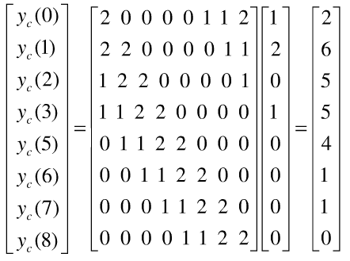
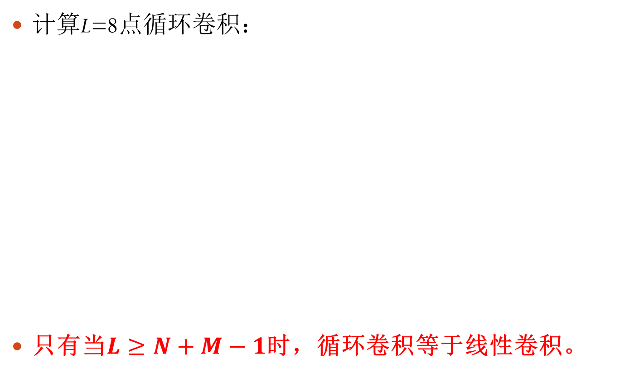
习题（4）：循环卷积
计算L=8点循环卷积：
只有当$L≥N+M−1$时，循环卷积等于线性卷积。

Slide 15
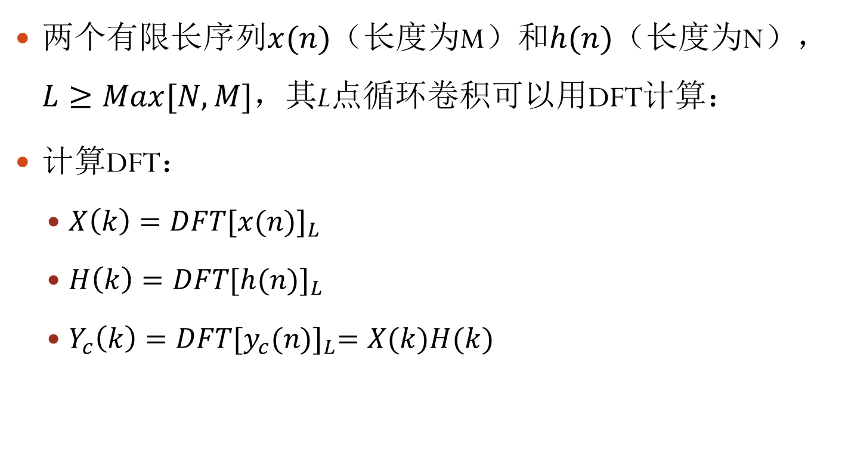
习题（4）：用DFT实现循环卷积
两个有限长序列$x(n)（$长度为M）和$h(n)（$长度为N），$L≥Max[N,M]$，其L点循环卷积可以用DFT计算：
计算DFT：
$X\left(k\right)=DFT{[x(n)]}_{L}$
$H\left(k\right)=DFT{[h(n)]}_{L}$
$Y_{c}\left(k\right)=DFT{[y_{c}(n)]}_{L}=X(k)H(k)$

Slide 16


习题（5）：计算N点的DFT ($N≠2^{m}$)
当序列长度N不是2的整数幂，如果N可以分解为因子乘积，则可能会提高DFT计算效率，假如：$N=N_{1}N_{2}$，那么序列$x(n)$可以分解成 $N_{2}$ 个长度为 $N_{1}$ 的序列：
$$\begin{matrix}x(0) & x(N_{2}) & … & x(N_{2}(N_{1}−1)) \\ \begin{aligned} \\ x(1)\end{aligned} & \begin{aligned} \\ x(N_{2}+1)\end{aligned} & \begin{aligned} \\ …\end{aligned} & \begin{aligned} \\ x(N_{2}\left(N_{1}−1\right)+1)\end{aligned} \\ \begin{aligned}. \\ . \\ .\end{aligned} & \begin{aligned}. \\ . \\ .\end{aligned} & \begin{aligned}. \\ . \\ .\end{aligned} & \begin{aligned}. \\ . \\ .\end{aligned} \\ x(N_{2}−1) & x({2N}_{2}−1) & … & x(N_{1}N_{2}−1)\end{matrix}$$

Slide 17
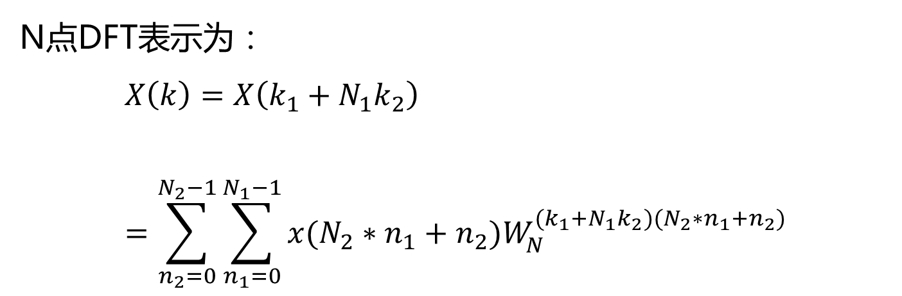
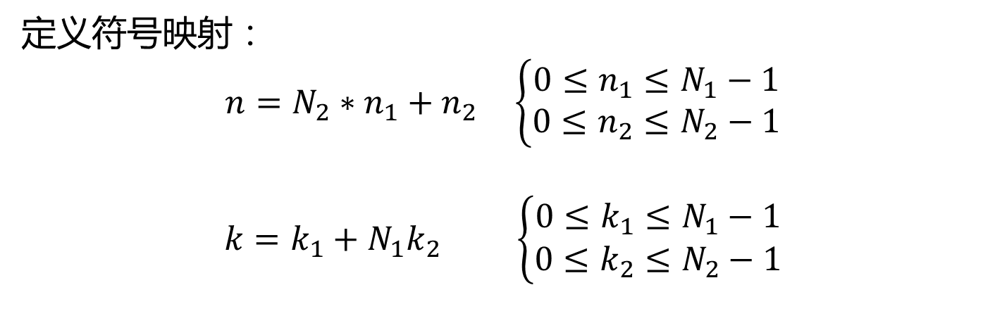
定义符号映射：
$$n=N_{2}∗n_{1}+n_{2} \left\{\begin{aligned}0≤n_{1}≤N_{1}−1 \\ 0≤n_{2}≤N_{2}−1\end{aligned}\right.$$
$$k=k_{1}+{N_{1}k}_{2} \left\{\begin{aligned}0≤k_{1}≤N_{1}−1 \\ 0≤k_{2}≤N_{2}−1\end{aligned}\right.$$
N点DFT表示为：
$$X\left(k\right)=X\left(k_{1}+{N_{1}k}_{2}\right)=\sum_{n_{2}=0}^{N_{2}−1}{\sum_{n_{1}=0}^{N_{1}−1}{x(N_{2}∗n_{1}+n_{2})W_{N}^{(k_{1}+{N_{1}k}_{2})(N_{2}∗n_{1}+n_{2})}}}$$

Slide 18
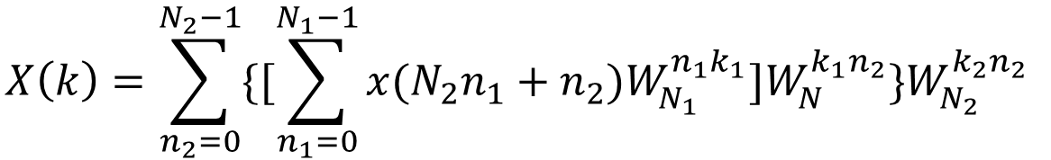
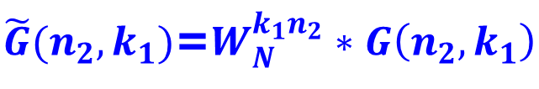
$$X\left(k\right)=\sum_{n_{2}=0}^{N_{2}−1}{\{[\sum_{n_{1}=0}^{N_{1}−1}{x(N_{2}n_{1}+n_{2})W_{N_{1}}^{n_{1}k_{1}}}]W_{N}^{k_{1}n_{2}}\}W_{N_{2}}^{k_{2}n_{2}}}$$
$G\left(n_{2},k_{1}\right)=\sum_{n_{1}=0}^{N_{1}−1}{x(N_{2}n_{1}+n_{2})W_{N_{1}}^{n_{1}k_{1}}}$ ${ N}_{1}$点DFT
$\tilde{G}(n_{2},k_{1})$=$W_{N}^{k_{1}n_{2}}∗G\left(n_{2},k_{1}\right)$
$X\left(k_{1}+{N_{1}k}_{2}\right)=\sum_{n_{2}=0}^{N_{2}−1}{\tilde{G}(n_{2},k_{1})}W_{N_{2}}^{k_{2}n_{2}}$ ${ N}_{2}$点DFT

Slide 19
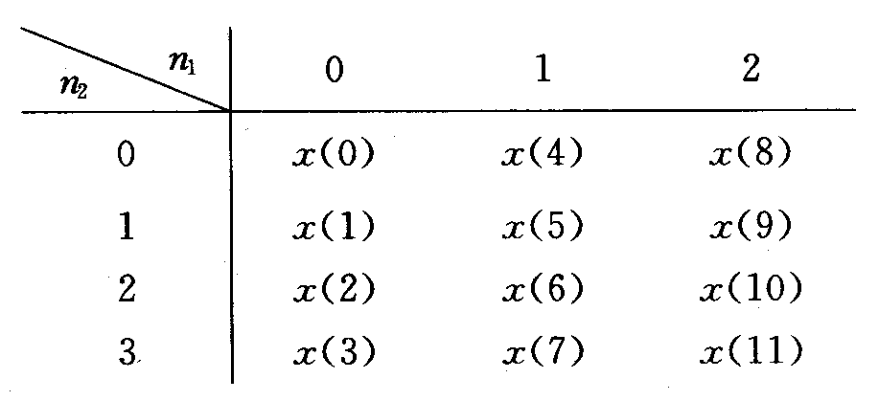

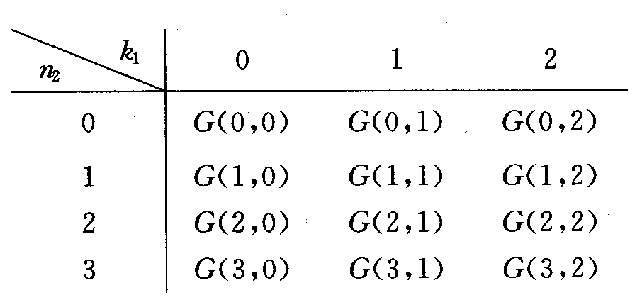

计算N=12点DFT （$N_{1}=3，N_{2}=4$）

Slide 20
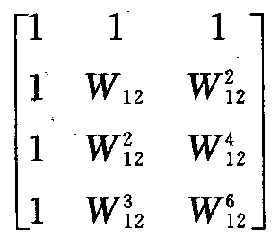

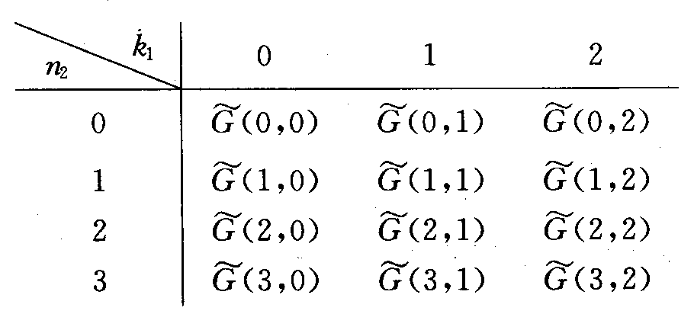

Slide 21

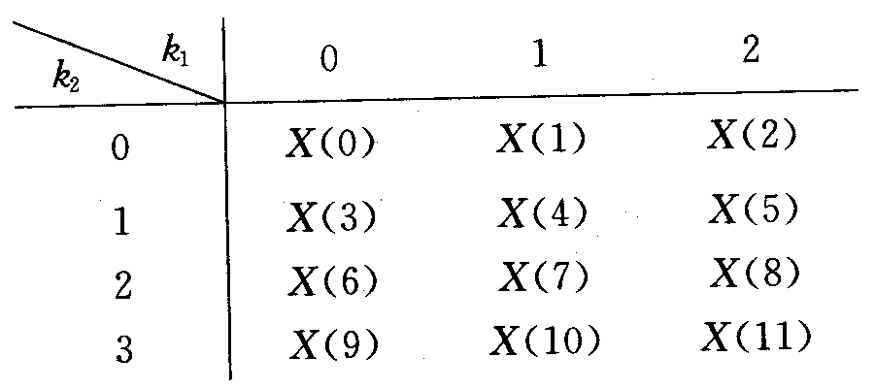

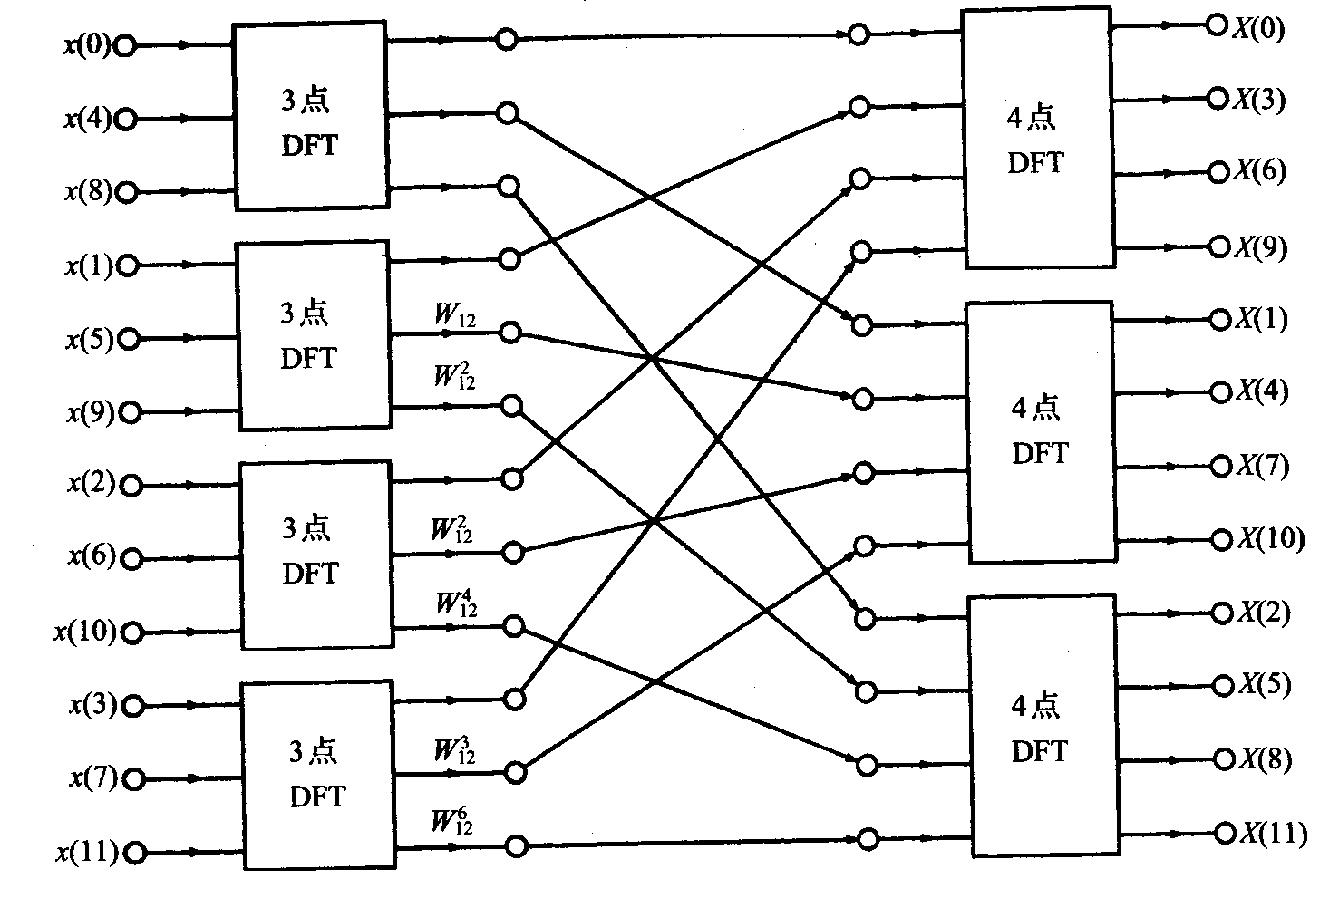

Slide 22
谢谢！
Notes:
http://wenku.baidu.com/view/2db907b9fd0a79563c1e7278.html?re=view

